Slide 1
藝起來
報告人：T1901803 汪禹承
類別：花藝

Slide 2
網站目的
隨著資訊化的時代，脫離了傳統只有實體店面的行銷方式，利用架設網站來推廣自家產品的管道，來增加自己店面的曝光度及知名度。
網站主打的客群為年輕族群，較為女性、情侶、文藝向，也是飯店、婚宴業者需要的服務，減少因自身的生活忙碌還要到店家採選商品的不便。

Slide 3
Design System
主色
字體
#96591c
電腦
華康中特圓體
華康中圓體
RGB(150, 89, 2/)
輔色
字型
電腦(1200px+)
30px
24px
#f0e7e1
18px
平板(1200~768px)
25px
20px
RGB(240, 231, 225)
15px
手機(768px-)
22.5px
18px
13.5px

Slide 4
Sitemap
首頁
最新消息
商品介紹
課程介紹
關於我們
會員登入
註冊會員
最新商品
商品目錄
課程資訊
忘記密碼
會員報名
會員資料
商品資訊
課程詳細
購買資訊
報名資訊
課程登錄
商品登錄
報名完成
完成交易

Slide 5
進度報告
預計網頁數：9 頁
頁面(.html) | 版型設計 | 切版 | 動畫、反饋 | RWD
首頁 index | O | O | 少量 | O
最新消息 news | O | O | X | O
最新商品 newShop | O | O | O | O
商品目錄 shop | O | O | 少量 | O
詳細商品 item | O | O | X | X
課程介紹 class | O | O | X | O
詳細課程 | x | x | x | x
關於我們 about | O | O | O | O
問與答 | x | x | x | x

Slide 6
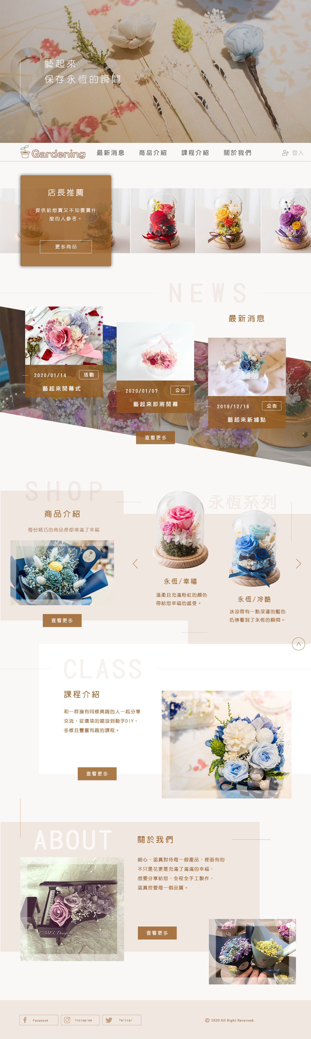
Website Design - 首頁

Slide 12
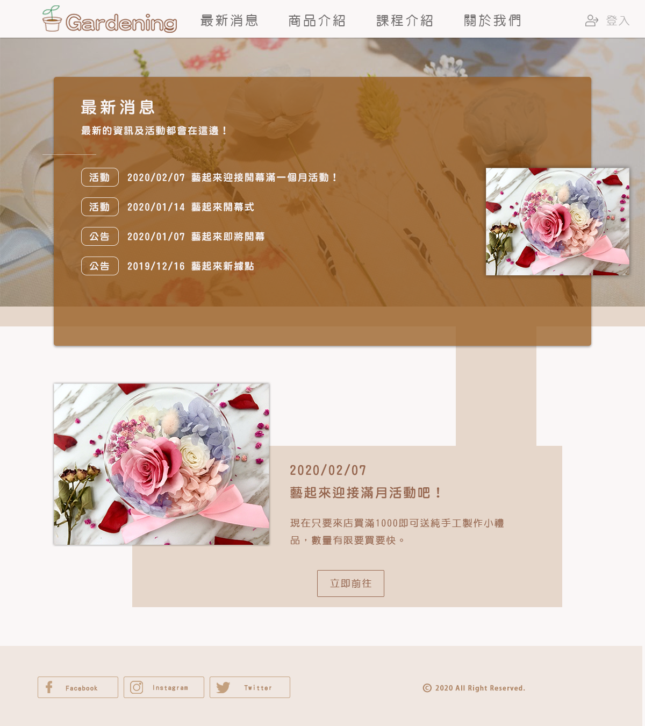
Website Design – 最新消息

Slide 13
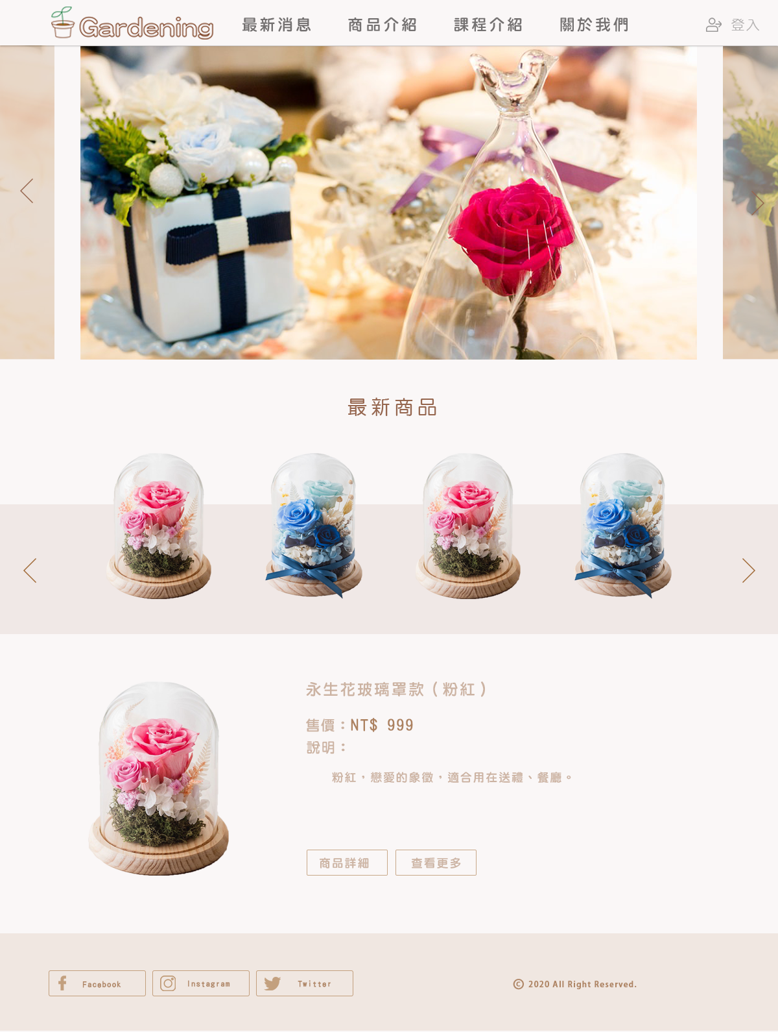
Website Design – 最新商品

Slide 14
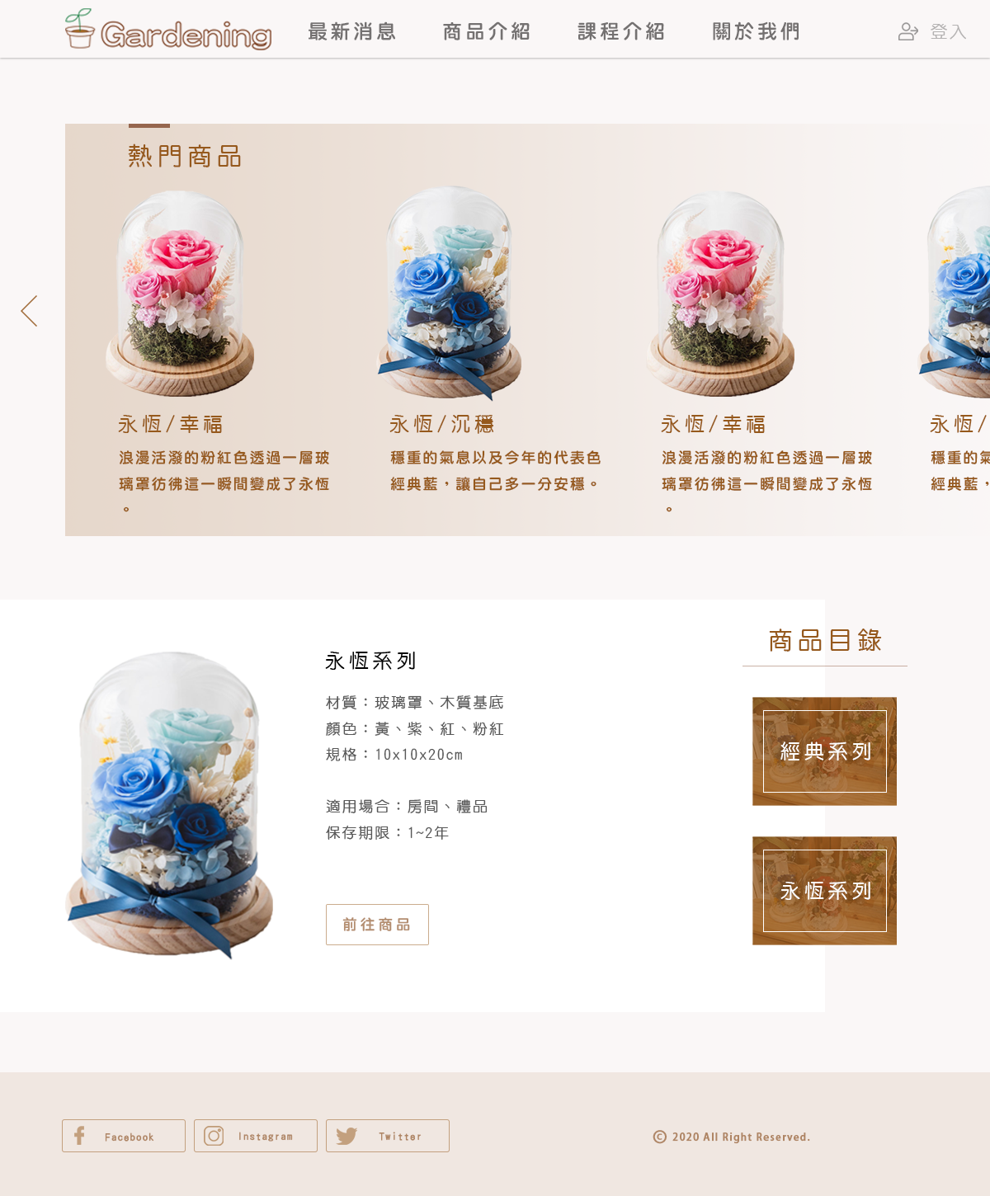
Website Design – 商品目錄

Slide 15
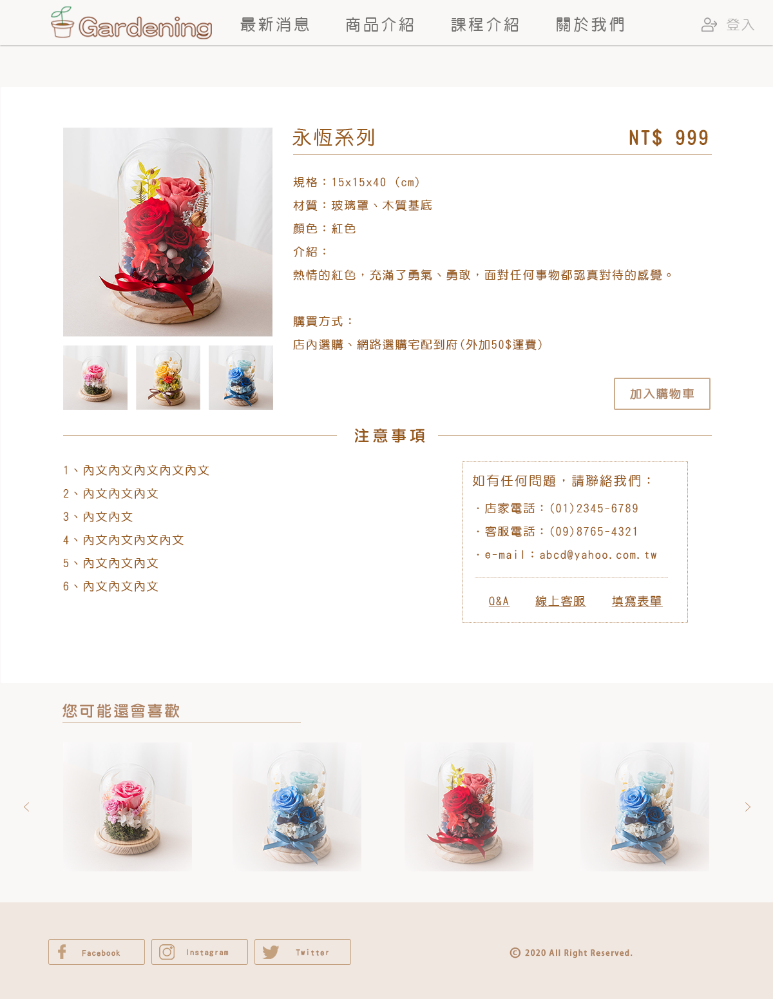
Website Design – 詳細商品

Slide 16
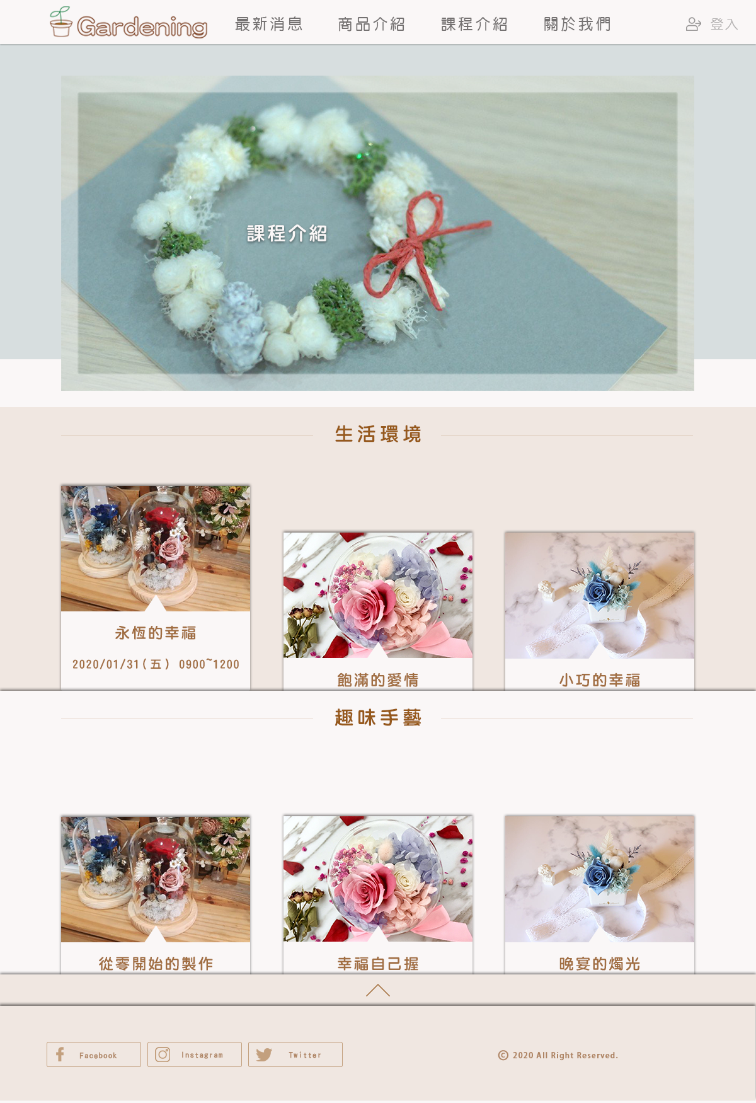
Website Design – 課程介紹

Slide 17
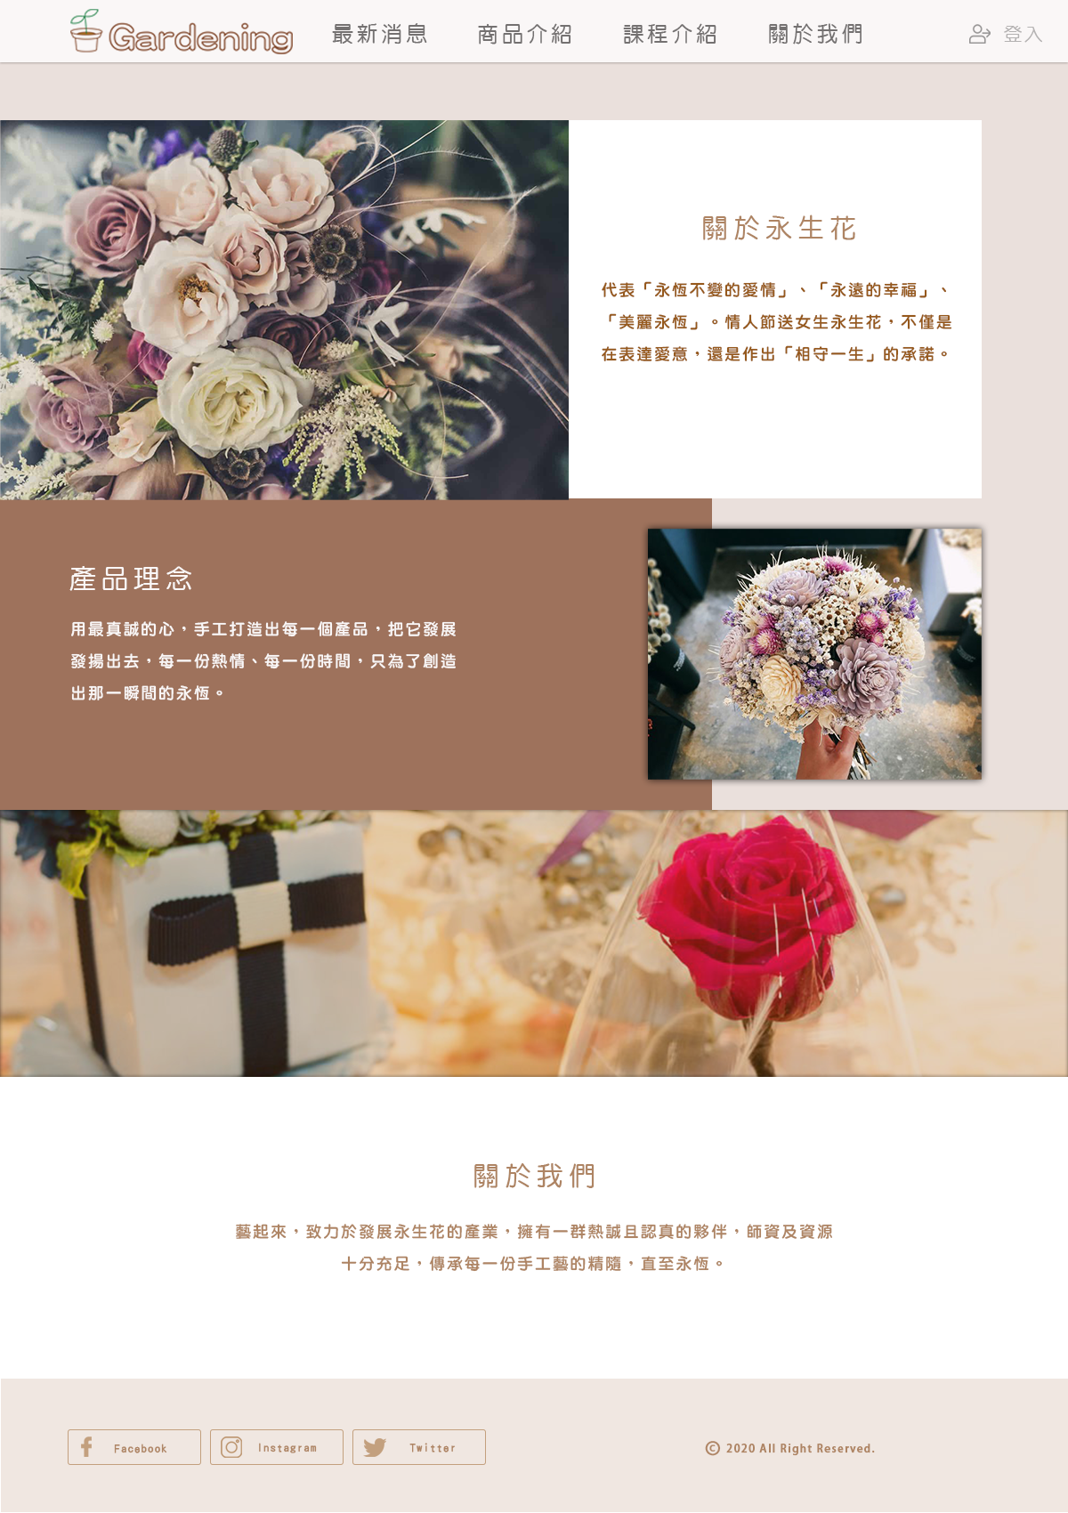
Website Design – 關於我們

